Slide 1

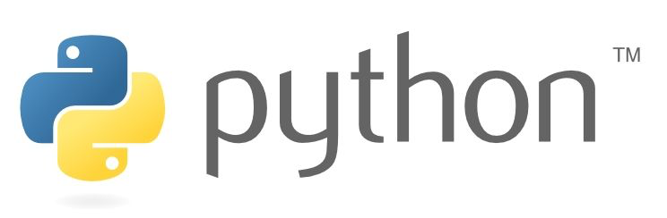
第8章 模块
· 模块概述
· 自定义模块
· 模块的导入特性
· Python中的包
· 第三方模块的下载与安装

Slide 2
 学习目标
掌握 常见标准模块的使用，自定义模块
掌握 包的结构，包的导入方式
1
2
掌握
掌握
了解
了解
了解 第三方模块的下载与安装
了解 模块的概念、模块导入的特性
3
4

Slide 3

目录页
01 模块概述
02 自定义模块
03 模块的导入特性
04 Python中的包
05 第三方模块的下载与安装
06 实例1：随机生成验证码

Slide 4
目录页
07 实例2：绘制多角星

Slide 5
过渡页
01 模块概述
02 自定义模块
03 模块的导入特性
04 Python中的包
05 第三方模块的下载与安装
06 实例1：随机生成验证码

Slide 6
什么是模块
在Python程序中，每个.py文件都可以视为一个模块，通过在当前.py文件中导入其它.py文件，可以使用被导入文件中定义的内容。
.py

Slide 7
什么是模块
Python中的模块可分为三类，分别是内置模块、第三方模块和自定义模块。
Python的官方模块，可直接导入程序供开发人员使用。
由非官方制作发布的、供给大众使用的Python模块，在使用之前需要开发人员先自行安装
开发人员在程序编写的过程中自行编写的、存放功能性代码的.py文件。
内置模块
第三方模块
自定义模块

Slide 8
模块的导入方式
使用import导入
使用import导入模块的语法格式如下：
import 模块1, 模块2, …

Slide 9
模块的导入方式
使用import导入
模块导入之后便可以通过“.”使用模块中的函数或类。
模块名.函数名()/类名

Slide 10
模块的导入方式
使用import导入
如果在开发过程中需要导入一些名称较长的模块，那么可使用as为这些模块起别名，语法格式如下：
import 模块名 as 别名

Slide 11
模块的导入方式
使用from…import…导入
使用“from…import …”方式导入模块之后，无需添加前缀，可以像使用当前程序中的内容一样使用模块中的内容，此种方式的语法格式如下：
from 模块名 import 函数/类/变量

Slide 12
模块的导入方式
使用from…import…导入
from…import…也支持一次导入多个函数、类、变量等，函数与函数之间使用逗号隔开。
from time import sleep, time

Slide 13
模块的导入方式
使用from…import…导入
利用通配符“*”可使用from...import...导入模块中的全部内容，语法格式如下：
from 模块名 import *

Slide 14
模块的导入方式
使用from…import…导入
from…import…也支持为模块或模块中的函数起别名，其语法格式如下：
from 模块名 import 函数名 as 别名

Slide 15
模块的导入方式
结 论
虽然通过“from 模块名 import …”方式可简化模块中内容的引用，但可能会出现函数重名的问题。因此，相对而言使用import语句导入模块更为安全。

Slide 16
常见的标准模块
Python内置了许多标准模块，例如sys、os、random和time模块等。
sys
os
random
time

Slide 17
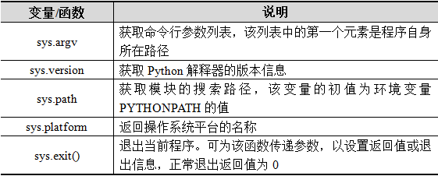
常见的标准模块
sys模块中提供了一系列与Python解释器交互的函数和变量，用于操控Python的运行时环境。

Slide 18
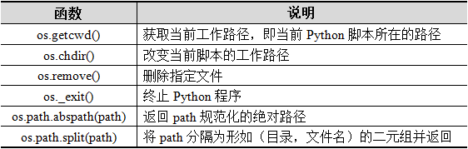
常见的标准模块
os模块中提供了访问操作系统服务的功能，该模块中常用函数如下表所示。

Slide 19
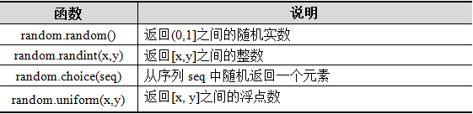
常见的标准模块
random模块为随机数模块，该模块中定义了多个可产生各种随机数的函数。

Slide 20
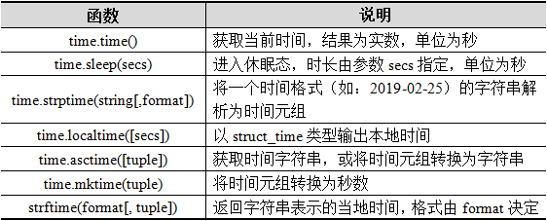
常见的标准模块
time模块中提供了一系列处理时间的函数，常用函数的说明如下表所示。

Slide 21
过渡页
01 模块概述
02 自定义模块
03 模块的导入特性
04 Python中的包
05 第三方模块的下载与安装
06 实例1：随机生成验证码

Slide 22
自定义模块
Python中每个文件都可以作为一个模块存在，文件名即为模块名。
假设现有一名为module_demo的Python文件，该文件中的内容如下：
age = 13
def introduce():
print(f"my name is itheima,I'm {age} years old this year.")

Slide 23
自定义模块
使用import语句导入module_demo模块，并使用该模块中的introduce()函数。
import module_demo
module_demo.introduce()

Slide 24
自定义模块
若只使用module_demo模块中的introduce()函数，也可使用from…import…语句导入该函数。
from module_demo import introduce
introduce()

Slide 25
自定义模块
如果需要导入其它目录下的模块，那么可以将被导入模块的目录添加到Python模块的搜索路径中。
['D:\\Python项目\\自定义模块', 'D:\\Python项目',
'D:\\Python3.7.2\\python37.zip','D:\\Python3.7.2\\DLLs',
'D:\\Python3.7.2\\lib', 'D:\\Python3.7.2', 'D:\\Python项目\\venv',
'D:\\Python项目\\venv\\lib\\site-packages',
'D:\\Python项目\\venv\\lib\\site-packages\\pip-10.0.1-py3.7.egg',]

Slide 26
自定义模块
首先，通过sys.path查看当前模块的搜索路径。
import sys
print(sys.path)

Slide 27
自定义模块
然后，将module_demo模块所在的路径添加到sys.path中。
sys.path.append("D:\Python项目\模块使用")

Slide 28
自定义模块
再次查看sys.path，可看到刚刚添加的路径：
['D:\\Python项目\\自定义模块', 'D:\\Python项目',
'D:\\Python3.7.2\\python37.zip','D:\\Python3.7.2\\DLLs',
'D:\\Python3.7.2\\lib', 'D:\\Python3.7.2', 'D:\\Python项目\\venv',
'D:\\Python项目\\venv\\lib\\site-packages',
'D:\\Python项目\\venv\\lib\\site-packages\\pip-10.0.1-py3.7.egg',
'D:\Python项目\模块使用']

Slide 29
自定义模块
最后，使用“模块使用”目录下的module_demo模块。
import sys
import module_demo
module_demo.introduce()

Slide 30
过渡页
01 模块概述
02 自定义模块
03 模块的导入特性
04 Python中的包
05 第三方模块的下载与安装
06 实例1：随机生成验证码

Slide 31
__all__属性
__all__属性实际上是一个元组，该元组中包含的元素决定了在使用from…import *语句导入模块内容时通配符*所包含的内容。
如果__all__中只包含模块的部分内容，那么from…import *语句只会将__all__中包含的部分内容导入程序。

Slide 32
__all__属性
假设当前有一个自定义模块calc.py，该模块中包含计算两个数的四则运算函数。
calc.py
def add(a, b):
return a + b
def subtract(a, b):
return a - b
def multiply(a, b):
return a * b
def divide(a, b):
if (b):
return a / b
else:
print("error")

Slide 33
__all__属性
在calc模块中设置__all__属性为[“add”, “subtract”]，此时其他Python文件导入calc模块后，只能使用calc模块中的add()与subtract()函数。
__all__ = ["add", "subtract"]

Slide 34
__all__属性
通过“from ...import *”方式导入calc模块，然后使用该模块中的add() 与subtract()函数。
from calc import *
print(add(2, 3))
print(subtract(2, 3))
5
-1

Slide 35
__all__属性
下面尝试使用calc模块的multipty()和divide()函数。
print(multipty(2, 3))
print(divide(2, 3))
NameError: name 'multiply' is not defined

Slide 36
__name__属性
在较大型的项目开发中，一个项目通常由多名开发人员共同开发，每名开发人员负责不同的模块。为了保证自己编写的程序在整合后可以正常运行，开发人员通常需在整合前额外编写测试代码，对自己负责的模块进行测试。

Slide 37
__name__属性
为了避免项目运行时执行这些测试代码，Python中设置了__name__属性。
__name__属性通常与if条件语句一起使用，若当前模块是启动模块，则其__name__的值为“__main__”；若该模块被其它程序导入，则__name__的值为文件名。

Slide 38
过渡页
01 模块概述
02 自定义模块
03 模块的导入特性
04 Python中的包
05 第三方模块的下载与安装
06 实例1：随机生成验证码

Slide 39
包的结构
Python中的包是一个包含__init__.py文件的目录，该目录下还包含一些模块以及子包。
package
├── __init__.py
├── module_a1.py
└── module_a2.py
└── package_b
├── __init__.py
└── module_b.py
包中的__init__.py文件可以为空，但必须存在，否则包将退化为一个普通目录。

Slide 40

包的结构
__init__.py文件有两个作用，第一个作用是标识当前目录是一个Python的包；第二个作用是模糊导入。如果__init__文件中没有声明__all__属性，那么使用from ... import *导入的内容为空 。

Slide 41
包的导入
使用import导入
使用import导入包中的模块时，需要在模块名的前面加上包名，格式为 “包名.模块名”。若要使用已导入模块中的函数时，需要通过“包名.模块.函数”实现。
import package_demo.module_demo
package_demo.module_demo.add(1, 3)

Slide 42
包的导入
使用from…import…导入
通过from…import…导入包中模块包含的内容，若需要使用导入模块中的函数，需要通过“模块.函数”实现。
from package_demo import operation_demo
operation_demo.add(2, 3)

Slide 43
过渡页
01 模块概述
02 自定义模块
03 模块的导入特性
04 Python中的包
05 第三方模块的下载与安装
06 实例1：随机生成验证码

Slide 44
第三方模块的下载与安装
在使用第三方模块之前，需要使用包管理工具——pip下载和安装第三方模块。
由于本教材使用的Python3.7版本中已经自带了Python包管理工具pip，因此无需再另行下载pip。

Slide 45
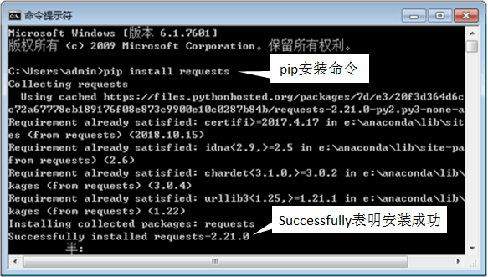
第三方模块的下载与安装
命令提示符中下载和安装第三方模块
打开Windows的命令提示符工具，输入“pip install requests”即可下载并安装第三方模块requests。

Slide 46
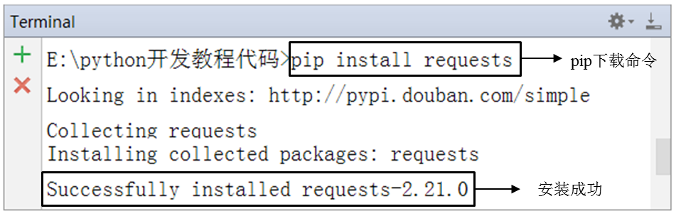
第三方模块的下载与安装
PyCharm中下载和安装第三方模块
打开PyCharm，通过菜单【View】->【Tool Windows】 ->【Terminal】打开Terminal工具，输入“pip install resquests”命令，按下回车后开始下载并安装requests模块。

Slide 47
过渡页
01 模块概述
02 自定义模块
03 模块的导入特性
04 Python中的包
05 第三方模块的下载与安装
06 实例1：随机生成验证码

Slide 48

实例1：随机生成验证码
目前验证码的种类层出不穷，其生成方式也越来越复杂，常见的验证码是由大写字母、小写字母、数字组成六位验证码。

Slide 49
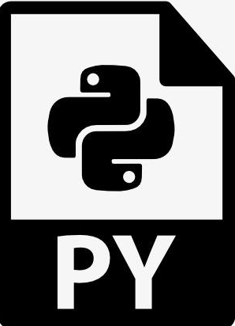
实例1：随机生成验证码
本实例要求编写程序，实现随机生成6位验证码的功能。

Slide 50
过渡页
07 实例2：绘制多角星

Slide 51
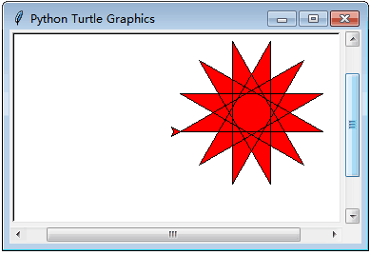
实例2：绘制多角星
如果你喜欢作画，那么一定要尝试一下Python内置模块——turtle，利用该模块通过程序绘制一些简单图形。

Slide 52
实例2：绘制多角星
本实例要求编写程序，使用turtle模块绘制一个多角星。

Slide 53
本章小结
本章主要讲解了与Python模块相关的知识，包括模块的定义、模块的导入方式、常见的标准模块、自定义模块、模块的导入特性、包以及下载与安装第三方模块。模块和包不仅能提高开发效率，而且使代码具有清晰的结构。
通过本章的学习，希望大家能熟练地定义和使用模块、包。

Slide 54


